Slide 1
KANSER HASTALARINDA BESLENME NASIL OLMALIDIR?
Uzm. Dyt. Aylin Çerçi
Hacettepe Üniversitesi Tıp Fakültesi Onkoloji Hastanesi
Lösemi Lenfoma Miyelom Hastalarına Yönelik
Bilgilendirme Toplantısı
Mayıs, 2012

Slide 2
SUNUM İÇERİĞİ
Kanser ve beslenme
Beslenme neden önemli?
Öneriler
Tanı sonrası beslenmemde nelere dikkat etmeliyim?
En çok sorulan sorular

Slide 3
KANSER ve BESLENME
Yong-He Yan
(960-1270)
özefagus kanseri
KANSER
Doll ve Peto (1982)
mortalite % 70 ↘
kötü beslenme
Wisemen
(1676)
‘’beslenmedeki bir hata‘’
Diyet ile
kanser ve beslenme arasındaki potansiyel risk

Slide 4
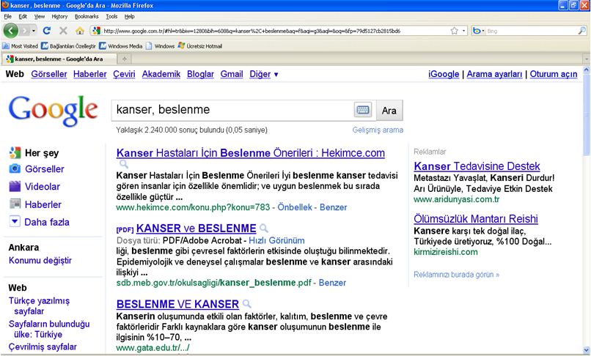

Slide 5
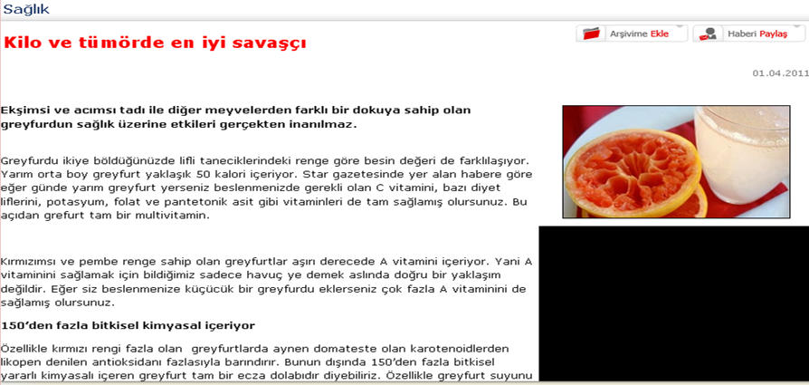



Slide 6
Kanserde Beslenme Tedavisi;
Uygun ağırlık,
sağlıklı diyet
ve
fiziksel olarak aktif bir yaşam
nükslerden,
ikincil kanserlerden
ve diğer kronik hastalıkların oluşmasının
önlenmesi hedeflenmektedir.

Slide 7
Kemoterapinin beslenme ile ilişkili yan etkileri
Beslenme Neden Önemli???
Radyoterapinin beslenme ile ilişkili yan etkileri
Bulantı
Kusma
Anoreksiya
Mukozit, özefajitis
Halsizlik
Diyare, konstipasyon
Kemik iliğinde baskılanma anemi, nötropeni ve trombositomeni
  Baş ve boyun
    Mukozit, kserostomi, disfaji, ağrı, tat ve koku duyusunda değişiklik, anoreksiya
  Toraks bölgesi
    disfaji, mide ekşimesi
  Abdominal ve pelvik bölge
    Bulantı, kusma, anoreksiya, diyare, gaz ve şişkinlik, akut kolit ve enterit

Slide 8
Beslenme Neden Önemli???
Kanser anoreksi kaşeksi sendromu
% 80
Diyette değişiklik
kanserden ölümlerde
tüm kanser türlerinde
%30 ↓
J Natl Cancer Inst 66(6):1191-1308,1981
Semin Oncol 27(1):64-68,2000

Slide 9
KANSER-AĞIRLIK KAYBI
Üst GİS Ca %80
Akciğer Ca %60
Tümör tipi
Hastalık evresi
%30-80
Vücut ağırlığında
>%10 kayıp
%15
ESPEN Guidelines,2008
Bossola,M.Annals of Surgical Oncology,2006

Slide 10
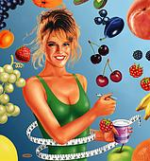
VÜCUT AĞIRLIĞI
Meme (menapoz sonrası)
Karaciğer
Safra kesesi
Prostat
Uterus
Tedavi Başlangıcı
Malnütrisyon/Zayıf Hafif Şişman/Obez
Enerji Alımı Enerji Alımı
Maksimum
1 kg/hafta
Yaşam Kalitesinde Bozulma
Tedaviye Direkt Etki
İyileşmede Gecikme
Komplikasyon Riski
Nüks Riski
Sağ kalım oranında azalma
N Engl J Med 2003;348:1625-1638.
J.Clin Oncol 2002;20:3302-3316..
Oncol Nurs Forum 2002;29:517-532.

Slide 11
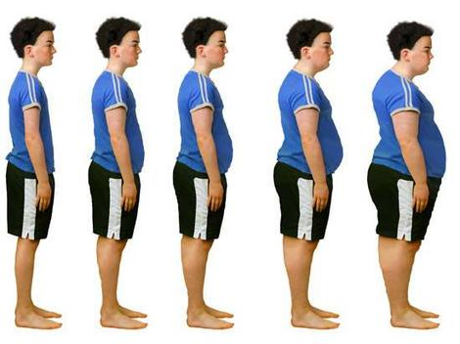
meme
Kadınlarda pankreas
tiroid
VKI(1) kolon
(RR<1.20)
Erkeklerde rektal
malign melanom
Lösemi
MM
NHL
VKI >25 kg/m² olması
erkeklerde kanserden ölümlerin % 14’ünden,
kadınlarda % 20’sinden sorumludur (2).
1.Lancet 2008;371(9612):536-537.
2.ACTA BİOMED 2006;77;1118-123.

Slide 12
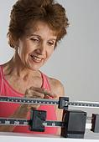
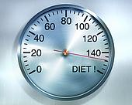

VÜCUT AĞIRLIĞI
Tedavi süresince bireyler sağlıklı ağırlıklarına ulaşmak ve sürdürmeyi amaç edinmelilerdir.
Dietary Guidelines for Americans,2005.

Slide 13
Tanı Sonrası;
Beslenme şeklimde değişiklik yapmalı mıyım?
Kilo kaybetmeli miyim?
Besin Takviyelerinden, suplementlerden yararlanmalı mıyım?
……………………

Slide 14
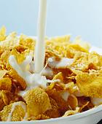
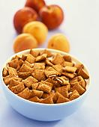
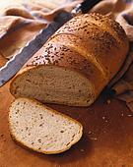
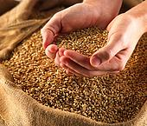
KARBONHİDRATLAR ve KANSER
Enerjinin %50-60’ı kadar alımı önerilmektedir.
Posa
Fenolik bileşikler
Flavanoidler
Tokoferoller
Lignanlar
Fitosteroller
Tam tahıllar
Tüm bu bileşikler ve biyolojik etkileri
kanser riskini ve ilerleyişini azalttığı gibi
kardiovasküler hastalıkların da riskini azaltmaktadır.
Proc Nutr Soc 2003;62:129-134.

Slide 15
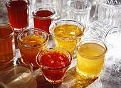
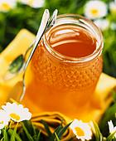
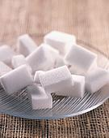
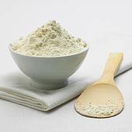
KARBONHİDRATLAR ve KANSER
Rafine tahıllar vitamin ve mineraller
posa
fitokimyasallar
CA Cancer J Clin 2006;56:323-353.
Am J Clin Ntr;1999:70:459S-63S.

Slide 16
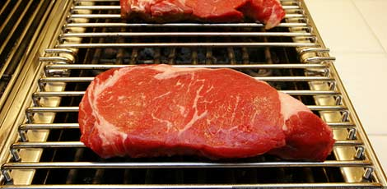
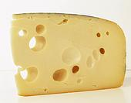
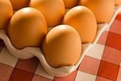
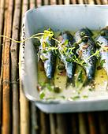
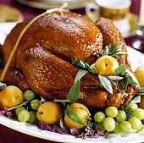

PROTEİNLER ve KANSER
Tedavinin her aşamasında yeterli protein alımı iyileşme ve uzun dönemli sağ kalımda önemlidir.
Enerjinin %10-35’i ya da 0,8g/kg/gün
En İyi Tercihler
düşük doymuş yağ içerikli
Yağsız ya da az yağlı
DRI,2002.

Slide 17

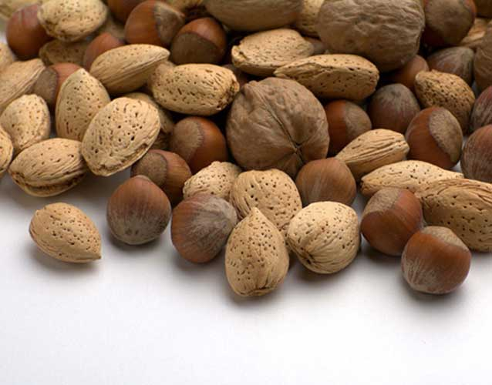

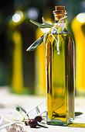

YAĞLAR-KANSER
Enerjinin % 20-35’i, doymuş yağlar <%10
Trans yağ asitleri <%3
Omega 3 kaşeksinin düzeltilmesi
yaşam kalitesinin
tedavide olumlu etki ??????
Dietary long-chain n–3 fatty acids for the prevention of cancer: a review of potential mechanisms
Am.J.Clinical Nutrition, Jun 2004; 79: 935 - 945.
n-3 Fatty acids and cardiovascular disease
Am.J.Clinical Nutrition, Jan 2004; 79: 166.

Slide 18
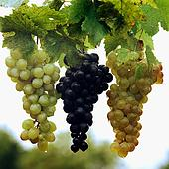
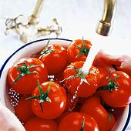
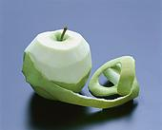
SEBZE ve MEYVELER
Düşük sebze ve meyve tüketimi gösteren bireylerde kanser görülme riskinin, yüksek tüketim gösterenlere göre 2 kat fazla olduğu gösterilmiştir.

Slide 19

SEBZE ve MEYVELER
Günlük 400-600 g/gün ya da 5 porsiyon sebze ve meyve tüketilmesi önerilmektedir.
J.Nutr. 2001:13;3078-3081
Nutrition 2003;19:467-470
CA Cancer J Clin 2006;56:323-353

Slide 20
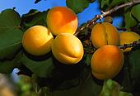
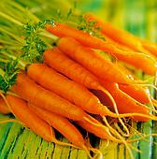
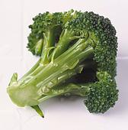
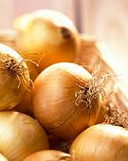
SEBZE ve MEYVELER
Sarı-yeşil sebzeler lutein
(kayısı)
Kırmızı-mor sebzeler antosiyanin
(kırmızı elma, üzüm, çilek ve şarap)
Sarı-turuncu sebzeler β- karoten ve Flavonoidler
(Turunçgiller, havuç, mango,kayısı,bal kabağı ve kış kabağı)
Koyu yeşil sebzeler Glukosinolatlar
( brokoli, brüksel lahanası ve lahana )
Beyaz-yeşil sebzeler Alil sülfitleri
(soğanlar)
Tüketicilerin her gruptan her gün 1 porsiyon tüketmeye
dikkat etmeleri önerilmektedir.

Slide 21
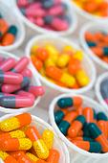

Vitaminler
Kanser hastalarında diyet destek ürünlerinin
kullanım oranı
% 25-80
“Geçerliliği kabul edilmiş kanıtların eksikliğine rağmen,
aktif tedavi fazından sonra,
besin öğeleri yönünden yeterli beslenme şekline sahip olmayan kanser hastaları için besinsel supleman kullanımı önerilebilir.’’
RDA’nın %100
CA Cancer J Clin 2001;51;182-187
CA Cancer J Clin 2006;56:323-353
Notes:
Yapılan araştırmalarda kanser hastaları arasında diyet suplemanlarının kullanımının % 25–80 arasında olduğu bildirilmiştir.

Slide 22
Antioksidanlar
E vit. C vit.
ß-Karoten,
diğer karotenoidler
Se
Meyve
ve
Sebzeler
British Journal of Nutrition 2007;97:823-831.
Notes:
Çeşitli vit ve mineraller ve fitokimyasalları bir arada içeriyorlar sinerjik etki ile tek kullanılan suplemanlardan daha etkinler

Slide 23

Kanserde Beslenme Tedavisi
Yapılan son çalışmalarda
kanser tedavisi sırasındaki diyet önerileri
besin alımındaki artışı sağlayarak
tedavinin sonuçlarını güçlendirdiği,
tedaviye bağlı semptomları azalttığı,
yaşam kalitesini arttırdığı belirtilmektedir.
DİYET KİŞİYE ÖZELDİR.
J Clin Oncol 2005;23:1348-1349.

Slide 24
Beslenme Durumunun Belirlenmesi
Medikal geçmiş
Antropometri
Lab.testleri
Besin alımı

Slide 25
Beslenme Desteği
Bireye özel beslenme konsültasyonu
Oral suplementasyon
Enteral beslenme
Paranteral beslenme

Slide 26
Cerrahi sonrası veya kemoterapi ve radyoterapi döneminde beslenme durumunuzda değişiklikler oluşabilir.
Diyetisyeninize danışınız.

Slide 27

EN ÇOK MERAK EDİLENLER

Slide 28
ŞEKER KANSER HÜCRESİNİ
BESLER Mİ?
Şeker ve şeker içeren besinlerin fazla tüketimi diyetin enerji miktarını arttırarak ağırlık artışına neden olabilir.
Buna ek olarak bir çok şeker içeren besin diyetin besin öğesi yönünden yetersiz kalmasına neden olabilir.
Bu nedenlerle diyetin şeker içeriğinin sınırlandırılması önerilebilir.
CA Cancer J Clin 2006;56:323-353

Slide 29
ET ve ÜRÜNLERİNİ YEMEMELİ MİYİM???
Kırmızı et ve işlenmiş etlerin fazla tüketiminin kolorektal, prostat ve mide kanseri riskini
Kızartma, kavurma ve yüksek ısıda ızgarada pişirmenin kimyasalların oluşmasına neden olduğu ve bazı kanserlerin insidansını
Özellikle hazırlama ve pişirme yöntemlerinin önemi nedeniyle Amerikan Kanser Derneği yağlı kırmızı et ve işlenmiş et ürünlerinin sınırlandırılmasını önermektedir.
Int.Encyclopedia of Public Health,2008,272-81
CA Cancer J Clin 2006;56:323-353

Slide 30

GÜNDE NE KADAR SIVI ALMALIYIM?
Bulantı, kusma, ishal vb. birçok semptom sıvı kaybına olabilir.
Bu nedenle yeterli sıvı alımı önem taşımaktadır.
Su ve diğer sıvıların tüketilmesi safra ve kolon kanseri insidansını azaltabilir.
8-10 bardak/gün
Cancer Epidemiol Biomarkers
Prew 1996;5:495-502
CA Cancer J Clin 2006;56:323-353

Slide 31
TEDAVİ SIRASINDA HANGİ BESİNLERİ TÜKETMEMELİYİM?
Enfeksiyonlar; özellikle çoğu kanser tedavi rejimiyle birlikte, lökosit değerlerindeki düşme ile seyreden, bağışıklığın baskılandığı dönemlerdir.
Besin güvenliğinin sağlanmasındaki genel kurallar;
yemekten önce ellerin yıkanması,
besinlerin satın alınması,hazırlanması, pişirilmesi tüketilmesinde hijyen ve sanitasyon kurallarına uyulması
ısıl işlem uygulanmamış besinler tüketilmemesidir.
CA Cancer J Clin 2006;56:323-353

Slide 32
ÖNERİLER
İshalde;
Yemeklerdeki yağ miktarını azaltınız. Yağlı yiyeceklerden uzak durunuz.
Süt yerine, yoğurt ve ayranı tercih ediniz.
Sebzelerden havuç ve patatesi tercih ediniz.
Meyvelerden elma, şeftali, muz veya ayvayı tercih ediniz.
Baharat kullanmayınız.
Yayla, az yağlı pirinç-şehriye çorba tercih ediniz.

Slide 33
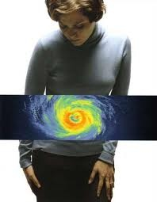
ÖNERİLER
Kabızlık durumunda;
Mercimek, ezogelin ve sebze çorbalarını tercih ediniz.
Haftada 2-3 kez kurubaklagil yemeklerini tüketiniz.
Kayısı, erik, incir gibi meyveleri tercih ediniz.
Bol sıvı tüketiniz.
Fiziksel aktivitenizi arttırınız.

Slide 34
ÖNERİLER
Ağız kuruması olduğunda;
Her yemekten sonra ağzınızı çalkalayınız ve dişlerinizi fırçalayınız.
Soğuk ya da oda ısısındaki yiyecekleri tercih ediniz.
Çok şekerli yiyecek ve içeceklerden kaçınınız.
Hafif tatlı ve hafif ekşi besinleri tercih ediniz.
Sıvı alımınızı arttırınız.
Sakız çiğneyebilirsiniz.

Slide 35

ÖNERİLER
Ağız içi yaralar olduğunda;
Bol miktarda su tüketiniz.
Yumuşak, püre kıvamında yiyecekleri tercih ediniz.
Domates, portakal, greyfurt, limon gibi asitli meyve ve sebzeleri tüketmeyiniz.
Yüzeyi pürüzlü, sert, pişmemiş, kurutulmuş yiyecekler, ağzınızın yaralı alanını rahatsız edeceğinden bu tip yiyeceklerden uzak durunuz.
Çok tuzlu ve baharatlı yiyecekleri tüketmeyiniz.

Slide 36

TAT ALMA DUYUSUNDA BOZULMA
“Suyun tadı bile eskisi gibi gelmiyor,
her yediğim daha acı tat veriyor.”
Hiç tat alamama
(agojia)
Yoğun tat alma
(özellikle şekerli veya baharatlı besinler)
TAT DUYUSUNDA BOZULMA
Metalik tat
(sisplatin)
Kemoterapik ajanlar (özellikle sisplatin)
Radyoterapinin etkisi
Kanserin varlığı
Notes:
eskiden sevdiği yiyeceklerden uzaklaşma (19)

Slide 37
TAT ALMA DUYUSUNDA BOZULMA
Proteinden zengin besinler ağızda acı veya metalik bir tat bırakabilir.
Yeterli protein alımını sağlamak için; proteinden zengin yiyecekler diyete eklenebilir.
(süt ürünleri, yumurta, tavuk, balık)
Metal yerine plastik mutfak malzemeleri kullanılabilir.

Slide 38


Bulantınız olduğunda;
Tost ve kraker gibi kuru besinleri tercih ediniz.
Yemek pişirilen ortamlardan ve yemek kokularından uzak durunuz. Yoğun kokulu yiyecekleri tüketmeyiniz.
Yemekten önce ve sonra ağzınızı su ile çalkayınız.
Yemek yedikten sonra 1 saat başınız çift yastıkta yatar pozisyonda olacak şekilde dinleniniz.
Ağzınızda kötü bir tat varsa, limonlu veya naneli şeker kullanabilirsiniz.
Az az ve sık sık besleniniz.

Slide 39
ÖNERİLER
İdeal ağırlığınıza inin
ve
bunu koruyun.
Meyve, sebzeleri tercih ediniz.
Rafine karbonhidratları ve işlenmiş et ürünlerinin tüketimini sınırlayınız.
Tam tahıl ürünlerini tercih ediniz.

Slide 40


Slide 41

BESİNİNİN İLAÇ,
İLACINININ DA BESİNİN
OLMASINA
İZİN VERME !..

Slide 42
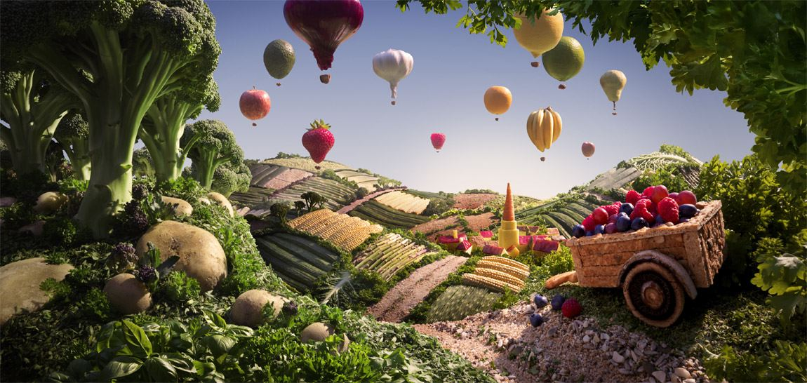
Teşekkürler...

